Slide 1
古典坐标几何学导论2：
讲师: 廖侠
Email: xliao@hqu.edu.cn
个人主页: https://hirzebruch.github.io/main.html
时间: 周一3-4, 周四 7-8

Slide 2
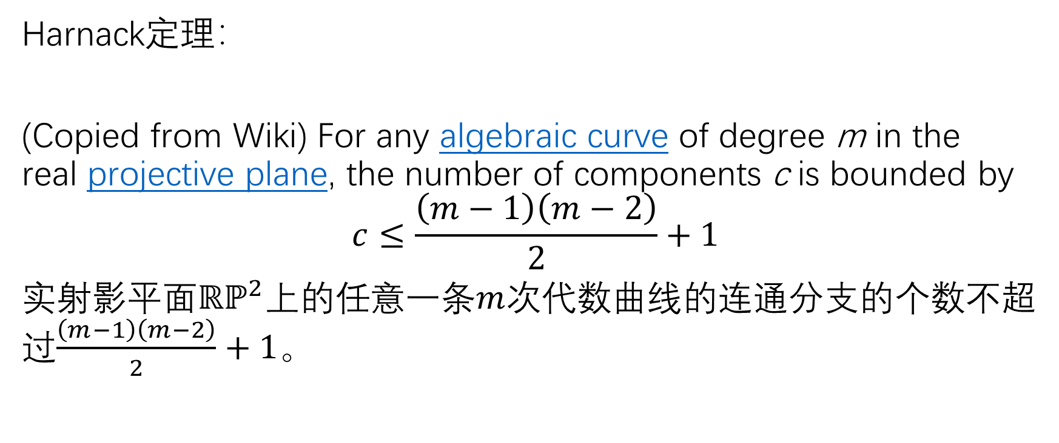
复习
Harnack定理：
(Copied from Wiki) For any algebraic curve of degree m in the real projective plane, the number of components c is bounded by
$$c≤\frac{\left(m−1\right)\left(m−2\right)}{2}+1$$
实射影平面$ℝℙ^{2}$上的任意一条$m$次代数曲线的连通分支的个数不超过$\frac{\left(m−1\right)\left(m−2\right)}{2}+1$。

Slide 3
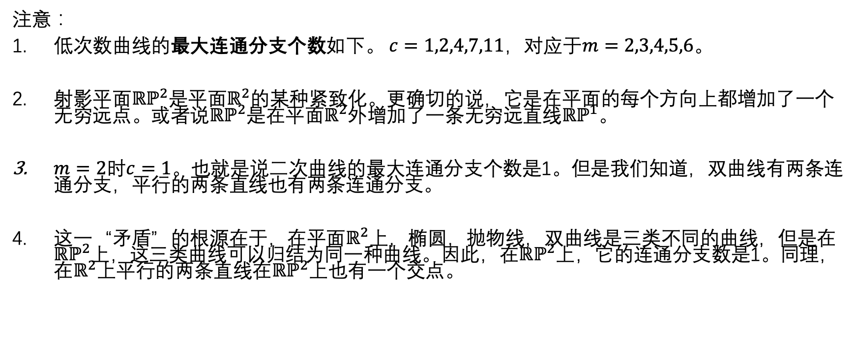
复习
注意：
低次数曲线的最大连通分支个数如下。$c=1,2,4,7,11，$对应于$m=2,3,4,5,6$。
射影平面$ℝℙ^{2}$是平面$ℝ^{2}$的某种紧致化。更确切的说，它是在平面的每个方向上都增加了一个无穷远点。或者说$ℝℙ^{2}$是在平面$ℝ^{2}$外增加了一条无穷远直线$ℝℙ^{1}$。
$m=2$时$c=1$。也就是说二次曲线的最大连通分支个数是1。但是我们知道，双曲线有两条连通分支，平行的两条直线也有两条连通分支。
这一“矛盾”的根源在于，在平面$ℝ^{2}$上，椭圆，抛物线，双曲线是三类不同的曲线，但是在$ℝℙ^{2}$上，这三类曲线可以归结为同一种曲线。因此，在$ℝℙ^{2}$上，它的连通分支数是1。同理，在$ℝ^{2}$上平行的两条直线在$ℝℙ^{2}$上也有一个交点。

Slide 4
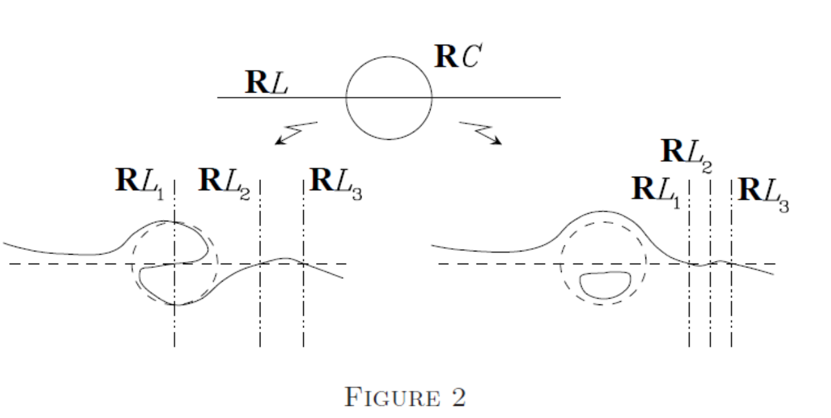
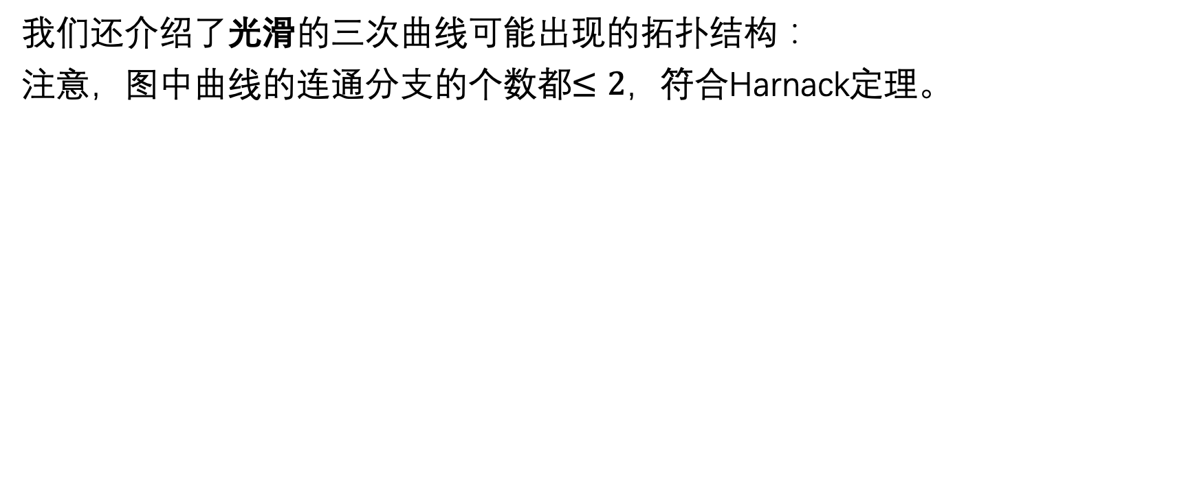
复习
我们还介绍了光滑的三次曲线可能出现的拓扑结构：
注意，图中曲线的连通分支的个数都$≤2$，符合Harnack定理。

Slide 5
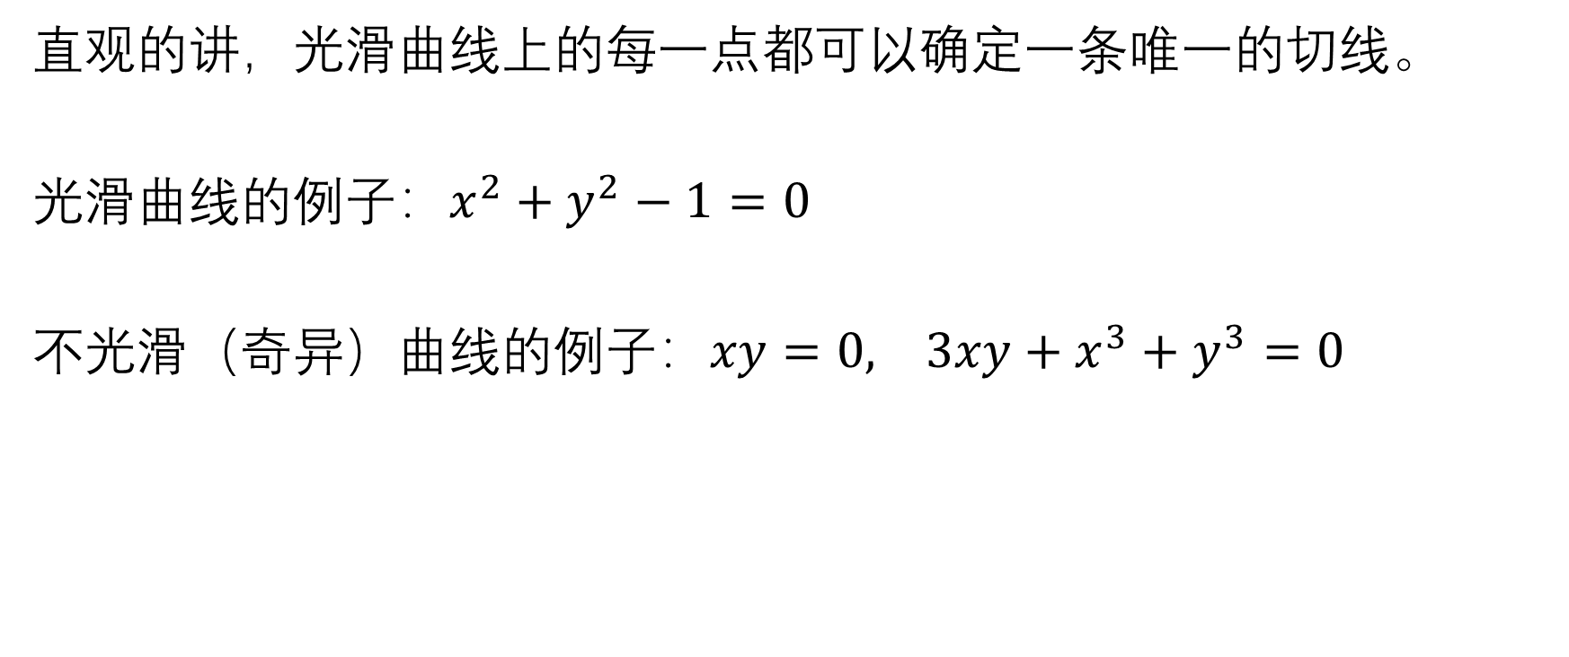
光滑性
直观的讲，光滑曲线上的每一点都可以确定一条唯一的切线。
光滑曲线的例子：$x^{2}+y^{2}−1=0$
不光滑（奇异）曲线的例子：$xy=0, 3xy+x^{3}+y^{3}=0$

Slide 6
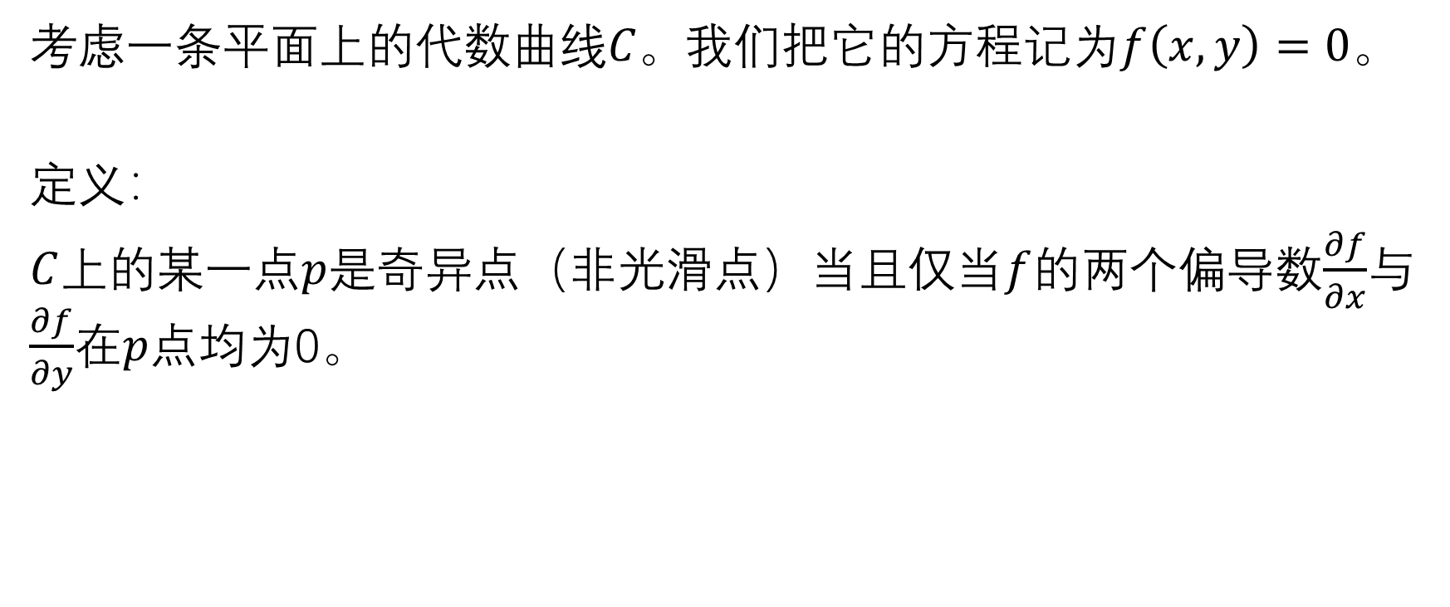
光滑性
考虑一条平面上的代数曲线$C。$我们把它的方程记为$f\left(x,y\right)=0$。
定义：
$C$上的某一点$p$是奇异点（非光滑点）当且仅当$f$的两个偏导数$\frac{∂f}{∂x}$与$\frac{∂f}{∂y}$在$p$点均为0。

Slide 7
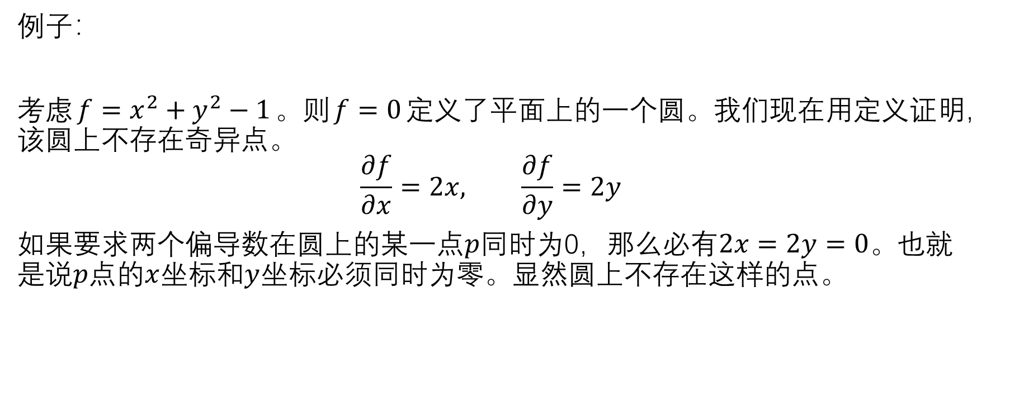
光滑性
例子：
考虑${f=x}^{2}+y^{2}−1$。则$f=0$定义了平面上的一个圆。我们现在用定义证明，该圆上不存在奇异点。
$$\frac{∂f}{∂x}=2x, \frac{∂f}{∂y}=2y$$
如果要求两个偏导数在圆上的某一点$p$同时为0，那么必有$2x=2y=0$。也就是说$p$点的$x$坐标和$y$坐标必须同时为零。显然圆上不存在这样的点。

Slide 8
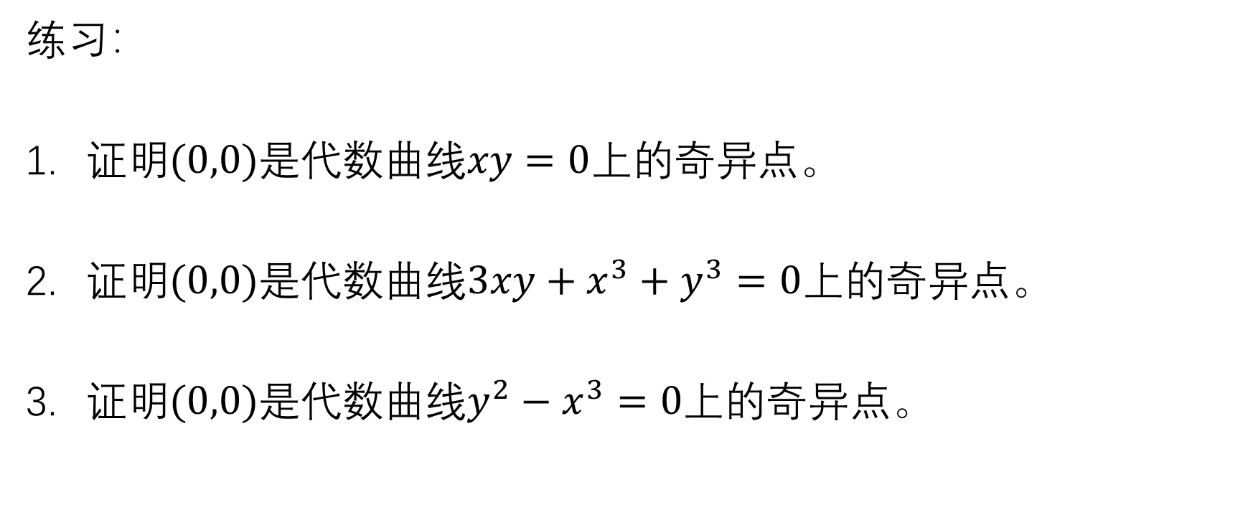
光滑性
练习：
证明$(0,0)$是代数曲线$xy=0$上的奇异点。
证明$(0,0)$是代数曲线$3xy+x^{3}+y^{3}=0$上的奇异点。
证明$(0,0)$是代数曲线$y^{2}−x^{3}=0\text{上的奇异点。}$

Slide 9
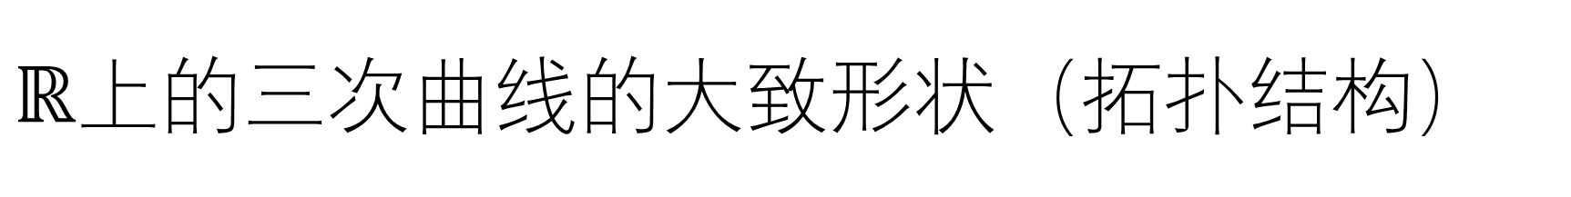
$ℝ上$的三次曲线的大致形状（拓扑结构）
利用graph calculator观察三次曲线的形变：
https://www.desmos.com/calculator

Slide 10
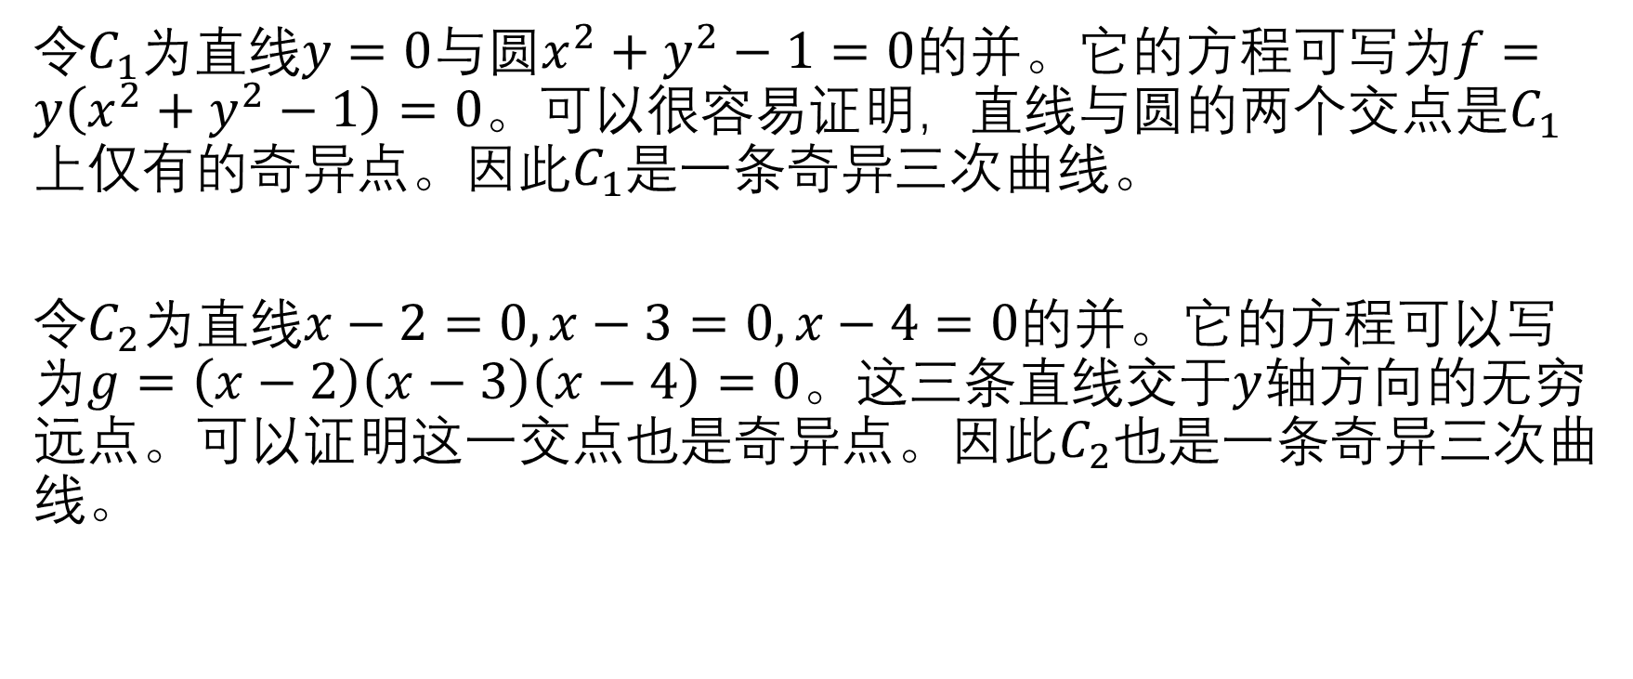
三次曲线
令$C_{1}$为直线$y=0$与圆$x^{2}+y^{2}−1=0$的并。它的方程可写为$f=y\left(x^{2}+y^{2}−1\right)=0。$可以很容易证明，直线与圆的两个交点是$C_{1}$上仅有的奇异点。因此$C_{1}$是一条奇异三次曲线。
令$C_{2}$为直线$x−2=0,x−3=0,x−4=0$的并。它的方程可以写为$g=\left(x−2\right)\left(x−3\right)\left(x−4\right)=0$。这三条直线交于$y$轴方向的无穷远点。可以证明这一交点也是奇异点。因此$C_{2}$也是一条奇异三次曲线。

Slide 11
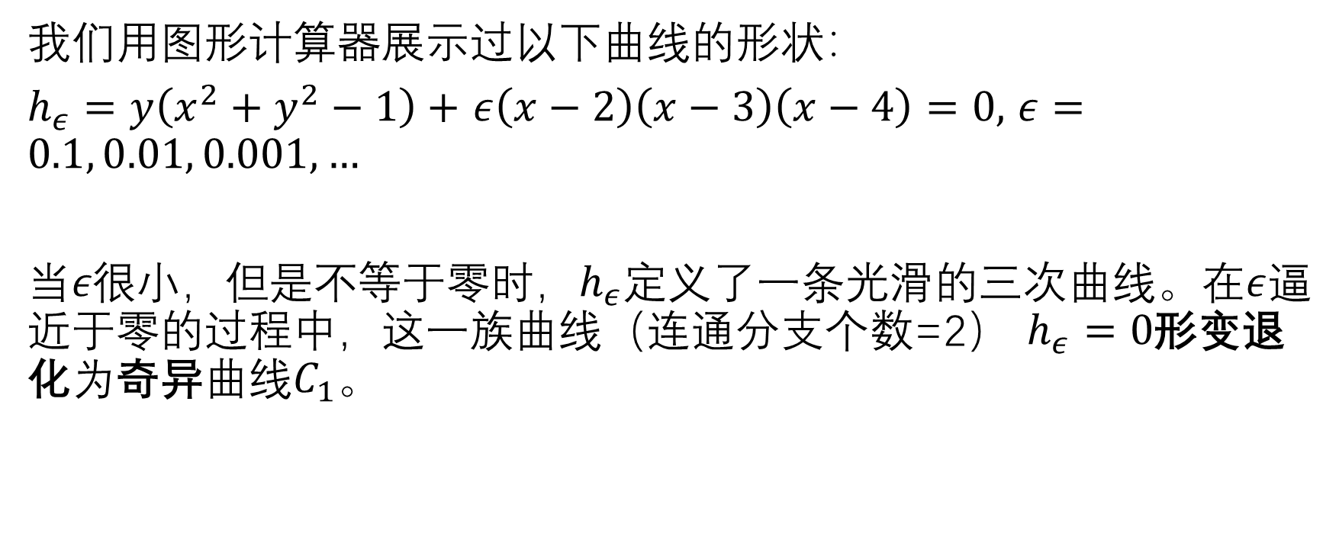
用微扰法构造光滑的三次曲线
我们用图形计算器展示过以下曲线的形状：
$h_{ε}=y\left(x^{2}+y^{2}−1\right)+$ $ε\left(x−2\right)\left(x−3\right)\left(x−4\right)=0,$ $ε=0.1, 0.01, 0.001, …$
当$ε很$小，但是不等于零时，$h_{ε}定义$了一条光滑的三次曲线。在$ε$逼近于零的过程中，这一族曲线（连通分支个数=2） $h_{ε}=0$形变退化为奇异曲线$C_{1}$。

Slide 12
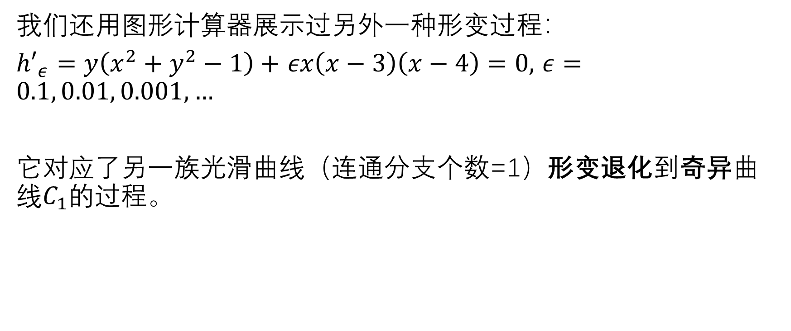
用微扰法构造光滑的三次曲线
我们还用图形计算器展示过另外一种形变过程：
${h′}_{ε}=y\left(x^{2}+y^{2}−1\right)+$ $εx\left(x−3\right)\left(x−4\right)=0,$ $ε=0.1, 0.01, 0.001, …$
它对应了另一族光滑曲线（连通分支个数=1）形变退化到奇异曲线$C_{1}$的过程。

Slide 13
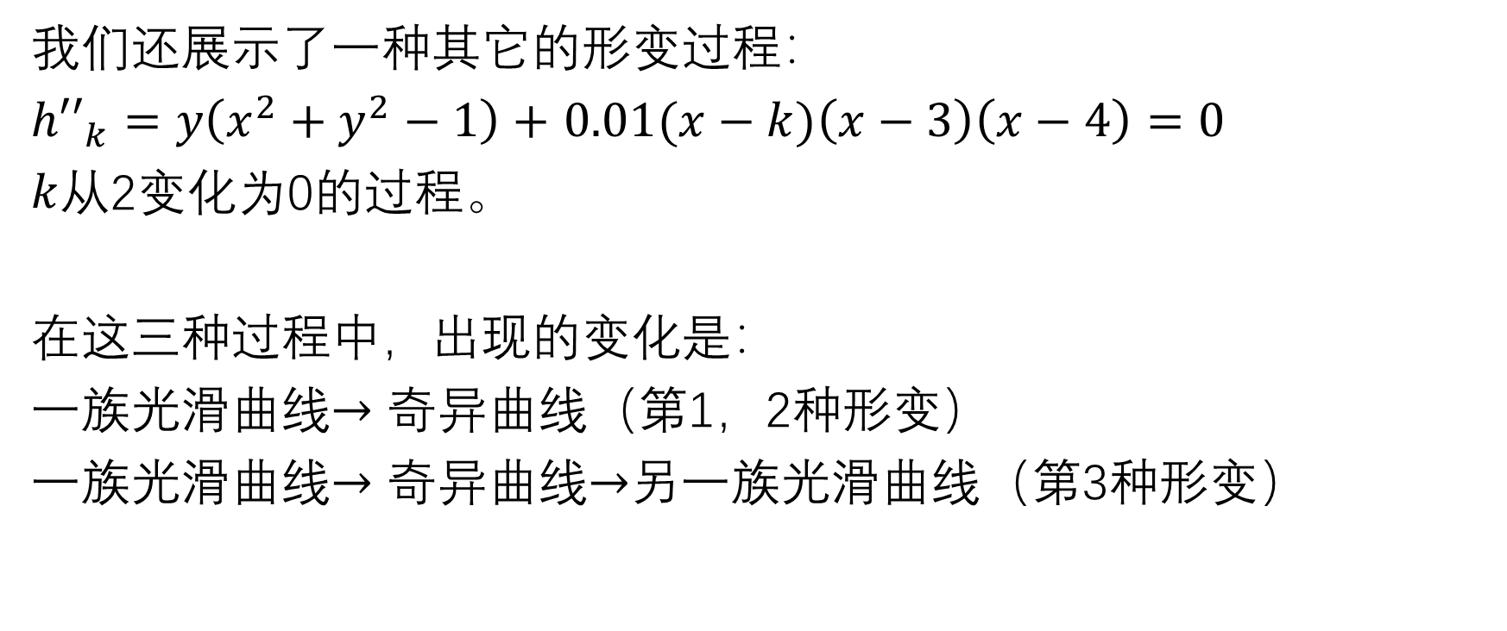
用微扰法构造光滑的三次曲线
我们还展示了一种其它的形变过程：
${h′′}_{k}=y\left(x^{2}+y^{2}−1\right)+$ $0.01(x−k)\left(x−3\right)\left(x−4\right)=0$
$k$从2变化为0的过程。
在这三种过程中，出现的变化是：
一族光滑曲线$→奇异$曲线（第1，2种形变）
一族光滑曲线$→奇异$曲线$→$另一族光滑曲线（第3种形变）

Slide 14
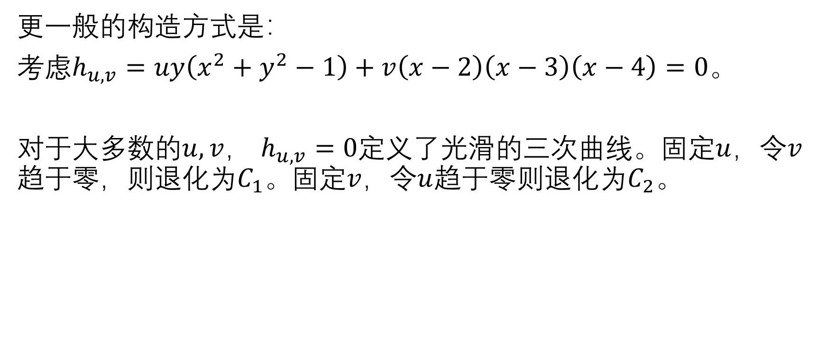
用微扰法构造光滑的三次曲线
更一般的构造方式是：
考虑$h_{u,v}=uy\left(x^{2}+y^{2}−1\right)+v\left(x−2\right)\left(x−3\right)\left(x−4\right)=0。$
对于大多数的$u,v$， $h_{u,v}=0$定义了光滑的三次曲线。固定$u$，令$v$趋于零，则退化为$C_{1}$。固定$v$，令$u$趋于零则退化为$C_{2}$。

Slide 15
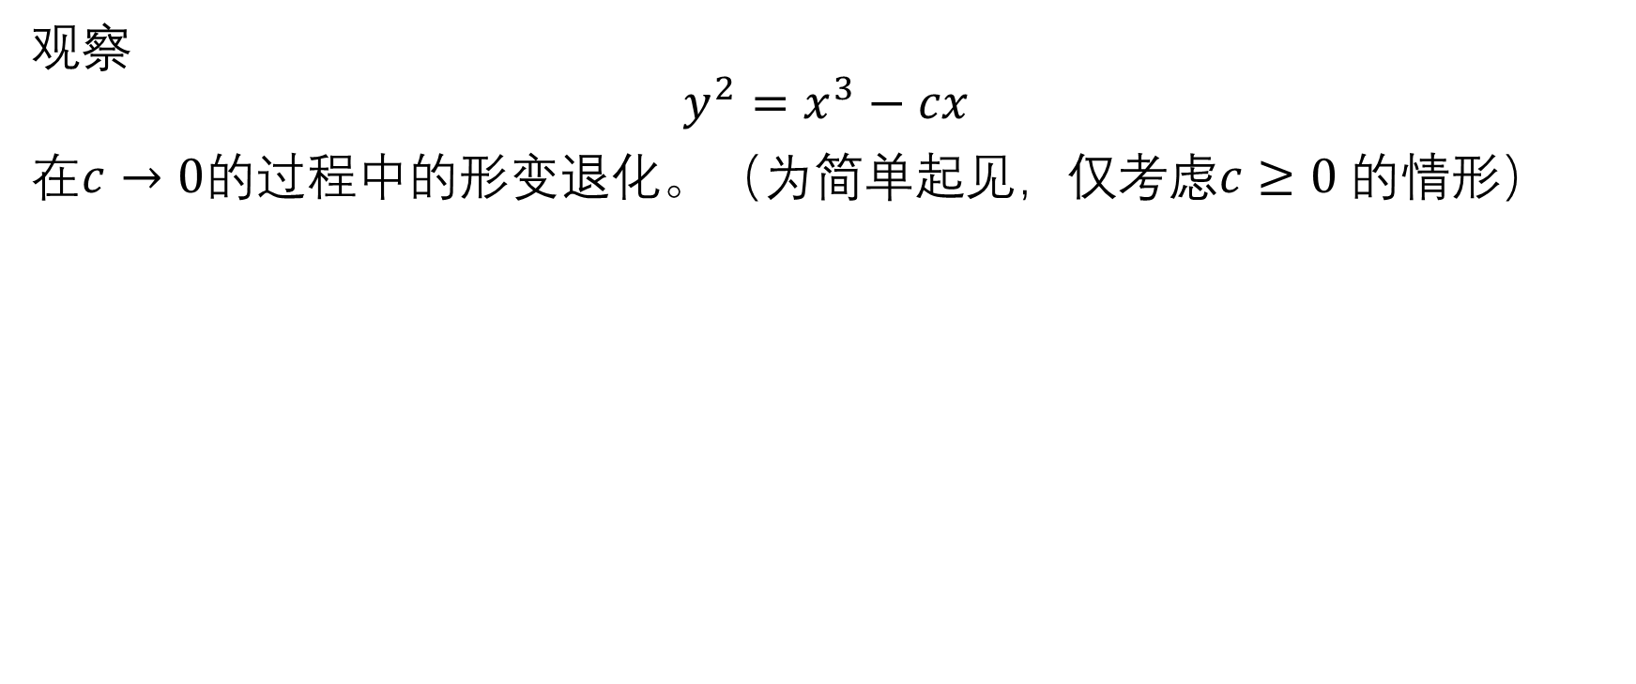
练习
观察
$$y^{2}=x^{3}−cx$$
在$c→0$的过程中的形变退化。（为简单起见，仅考虑$c≥0$的情形）

Slide 16
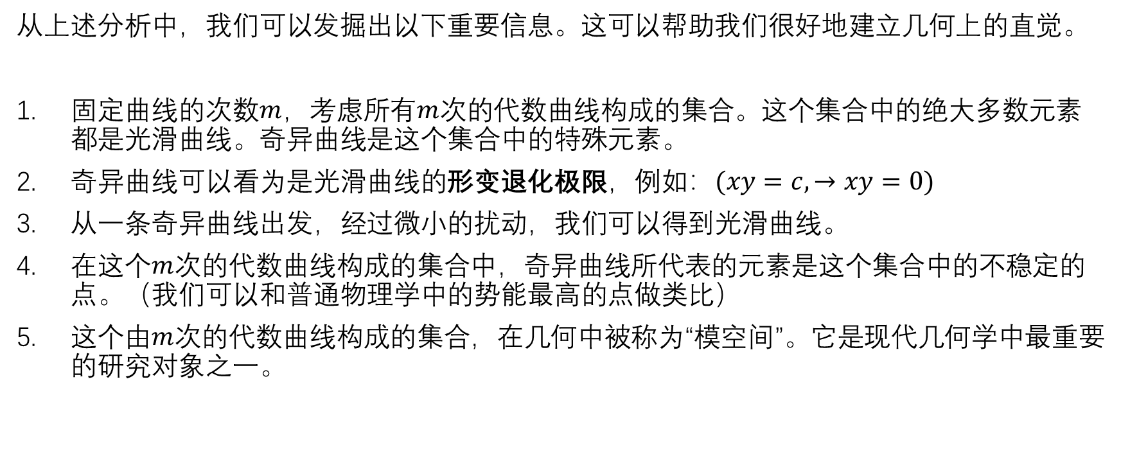
用微扰法构造光滑的三次曲线
从上述分析中，我们可以发掘出以下重要信息。这可以帮助我们很好地建立几何上的直觉。
固定曲线的次数$m$，考虑所有$m$次的代数曲线构成的集合。这个集合中的绝大多数元素都是光滑曲线。奇异曲线是这个集合中的特殊元素。
奇异曲线可以看为是光滑曲线的形变退化极限，例如：$(xy=c,→xy=0)$
从一条奇异曲线出发，经过微小的扰动，我们可以得到光滑曲线。
在这个$m$次的代数曲线构成的集合中，奇异曲线所代表的元素是这个集合中的不稳定的点。（我们可以和普通物理学中的势能最高的点做类比）
这个由$m$次的代数曲线构成的集合，在几何中被称为“模空间”。它是现代几何学中最重要的研究对象之一。

Slide 17
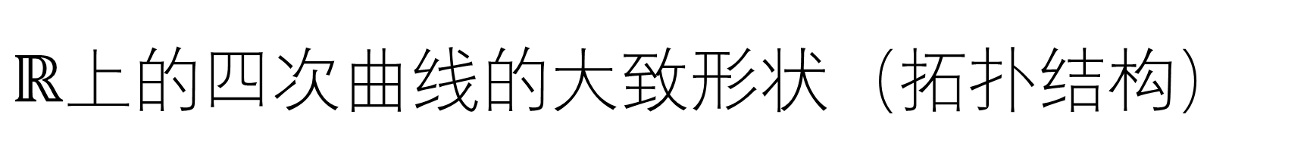
$ℝ上$的四次曲线的大致形状（拓扑结构）

Slide 18
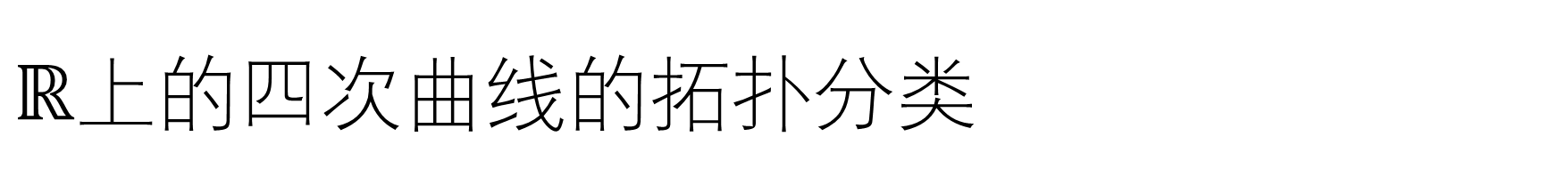
$ℝ上$的四次曲线的拓扑分类
下表来源于Viro的文章Introduction to topology of real algebraic varieties.

Slide 19
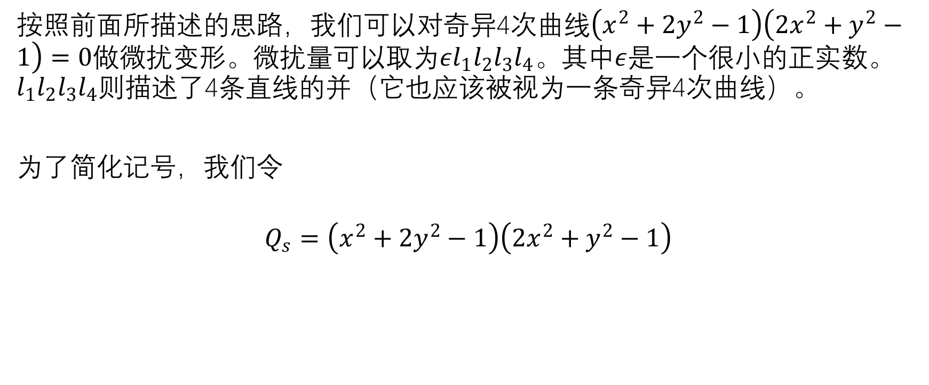
4次曲线的方程
按照前面所描述的思路，我们可以对奇异4次曲线$\left(x^{2}+2y^{2}−1\right)\left(2x^{2}+y^{2}−1\right)=0做$微扰变形。微扰量可以取为$εl_{1}l_{2}l_{3}l_{4}$。其中$ε$是一个很小的正实数。 $l_{1}l_{2}l_{3}l_{4}$则描述了4条直线的并（它也应该被视为一条奇异4次曲线）。
为了简化记号，我们令
$$Q_{s}=\left(x^{2}+2y^{2}−1\right)\left(2x^{2}+y^{2}−1\right)$$

Slide 20
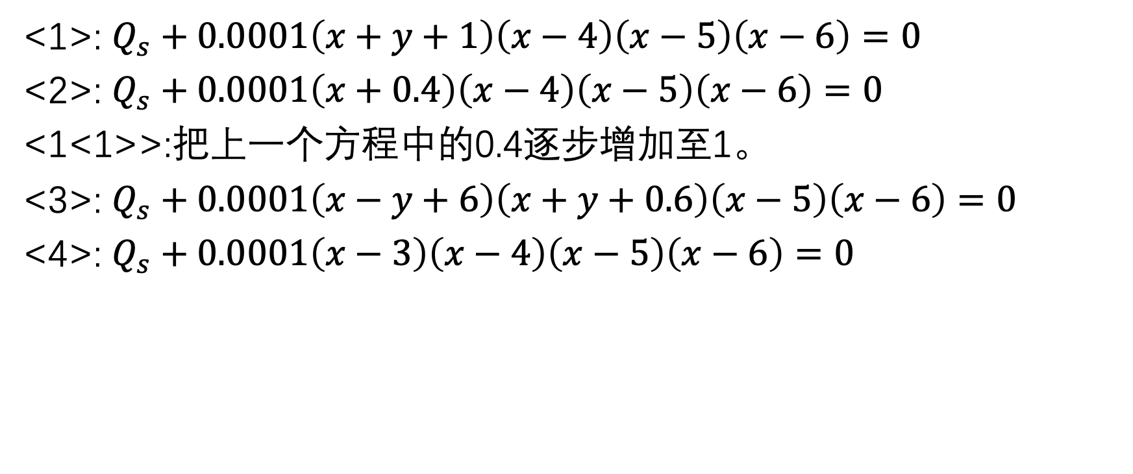
4次曲线的方程
<1>: $Q_{s}+0.0001\left(x+y+1\right)\left(x−4\right)\left(x−5\right)\left(x−6\right)=0$
<2>: $Q_{s}+0.0001\left(x+0.4\right)\left(x−4\right)\left(x−5\right)\left(x−6\right)=0$
<1<1>>:把上一个方程中的0.4逐步增加至1。
<3>: $Q_{s}+0.0001\left(x−y+6\right)\left(x+y+0.6\right)\left(x−5\right)\left(x−6\right)=0$
<4>: $Q_{s}+0.0001\left(x−3\right)\left(x−4\right)\left(x−5\right)\left(x−6\right)=0$

Slide 21
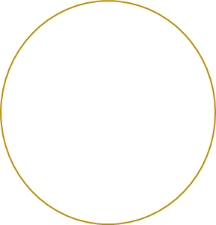
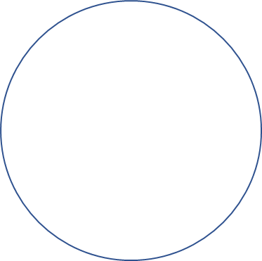
如何证明这是4次曲线可能出现的所有拓扑结构？
根据Harnack定理，4次曲线最对有4个连通分支。是否可能出现以下情形？

Slide 22
如何证明这是4次曲线可能出现的所有拓扑结构？
方法：利用Bézout定理

Slide 23
Bézout定理的几种简单情形
两条直线相交。
直线与圆锥曲线相交。
两条圆锥曲线相交。

Slide 24
Bézout定理推论

Slide 25
推论的证明

Slide 26
4次曲线的拓扑结构
证明：利用Harnack定理，以及Bézout定理的推论。。。。。。

Slide 27
6次曲线

